Slide 1


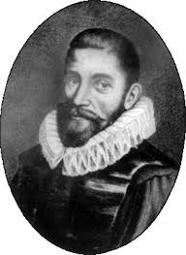
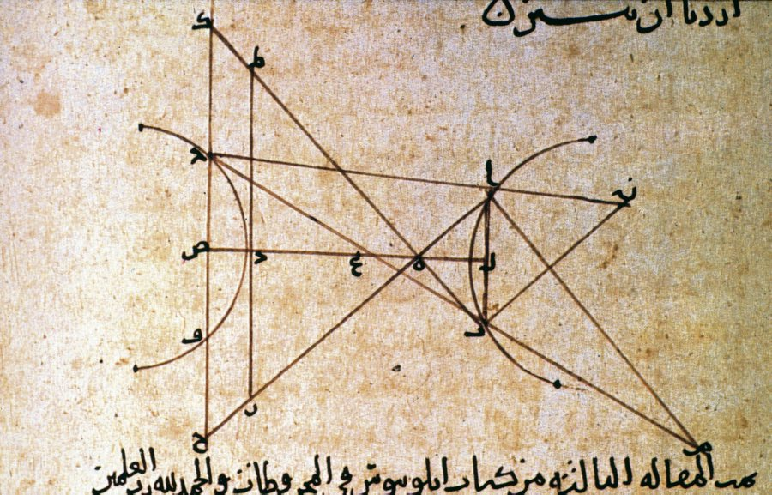
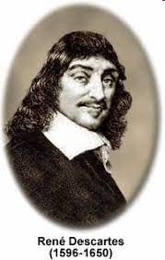
COURS D’OPTIQUE GEOMETRIQUE
SMP2/PC-P2
Département de Physique
Pr. LAHLOU
2023-2024

Slide 2
Plan du Cours
CHAPITRE 1. PRINCIPES FONDAMENTAUX DE L’OPTIQUE GÉOMÉTRIQUE
CHAPITRE 2. SYSTÈMES OPTIQUES SIMPLES
CHAPITRE 3. SYSTÈMES OPTIQUES CENTRES
CHAPITRE 4. LENTILLES
CHAPITRE 5. INSTRUMENTS OPTIQUES

Slide 3
13) Propriétés des plans focaux et foyers secondaires

Slide 4
a) Cas du dioptre sphérique

Slide 5
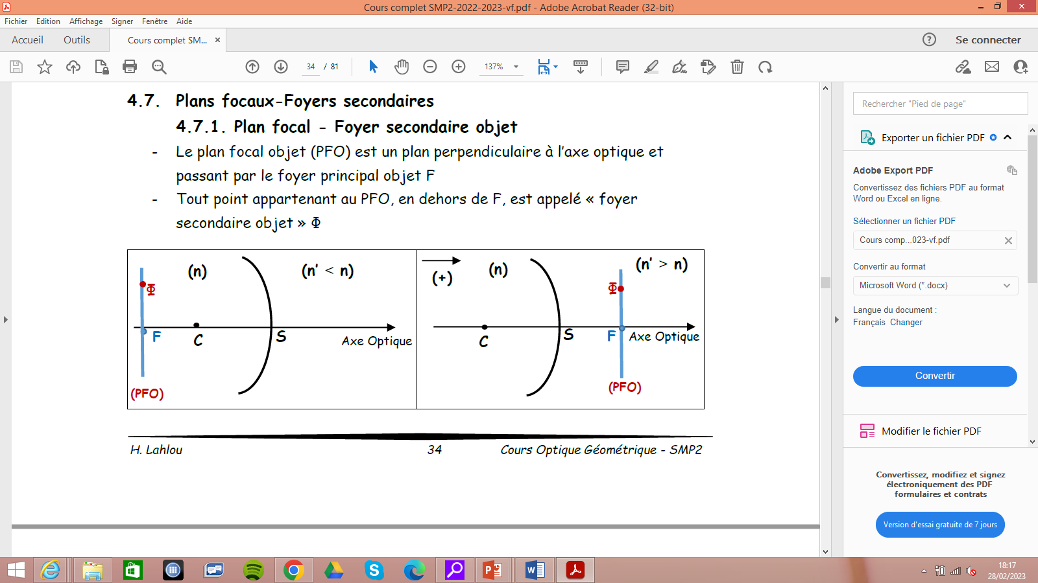
Plan focal-foyer secondaire « objet »
Le plan focal objet (PFO) est un plan perpendiculaire à l’axe optique
et passant par le foyer principal objet F
Tout point appartenant au (PFO) en dehors de F est appelé :
« foyer secondaire objet » Φ
Cas d’un dioptre convergent
Cas d’un dioptre divergent

Slide 6
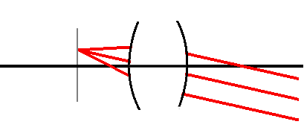
Propriété du foyer secondaire
  Tous les rayons incidents, issus d’un foyer secondaire objet, émergent du DS parallèlement entre eux.
n’ < n
PFO
Φ
F
C
S
F’
Voici ce qui se passe lorsqu'on déplace une source dans le plan focal objet : l'image à travers le système optique est toujours à l'infini.
PFO
F
Image
à l’infini

Slide 7
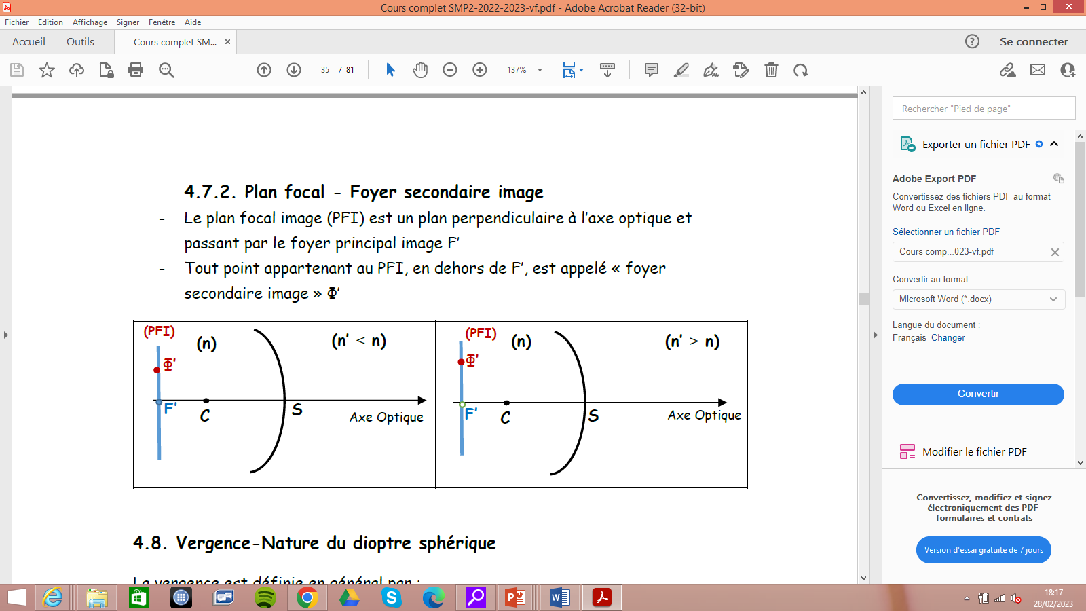
Plan focal-foyer secondaire « image »
Le plan focal image (PFI) est un plan perpendiculaire à l’axe optique
et passant par le foyer principal image F’
Tout point appartenant au (PFI) en dehors de F’ est appelé :
« foyer secondaire image » Φ’
Cas d’un dioptre convergent
Cas d’un dioptre divergent
(PFI)
Φ’
F’

Slide 8
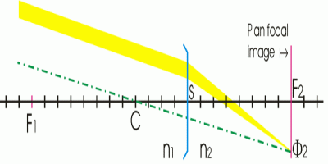
Propriété du foyer secondaire image Φ’
Tous les rayons incidents, parallèles entre eux (non parallèles à l’axe optique), émergent du DS en passant par un foyer secondaire image.
PFI
F’
F
Voici ce qui se passe lorsqu’une source à l’infini envoie un faisceau de rayons parallèles sur le système optique : l’image se forme dans le plan focal image.
Φ’
Objet
à l’infini
PFI
F’

Slide 9
b) Cas du miroir sphérique

Slide 10
Plans et foyers secondaires
Le foyer principal F est sur l’axe optique à la moitié du rayon.
Le plan focal objet (PFO) passe par le foyer principal F.
(+)
Tous les rayons incidents, issus d’un foyer secondaire objet Φ (≡ Φ’), se réfléchissent sur le MS, en formant un faisceau réfléchi de rayons parallèles.
F≡
F’
C
S
Φ ≡
Φ’
Plan focal
35

Slide 11
foyers secondaires
Le foyer principal F’ est sur l’axe optique à la moitié du rayon.
Le plan focal image (PFI) passe par le foyer principal F’.
(+)
Tous les rayons incidents, parallèles entre eux (non parallèles à l’axe optique) convergent, après réflexion sur le MS, en un point Φ’ (du plan focal) appelé foyer secondaire image.
F≡
F’
C
S
Φ’
≡ Φ
Plan focal
35

Slide 12
14) Tracé de la marche d’un rayon incident quelconque
(Exemple : dioptre sphérique)

Slide 13
Utilisation du foyer secondaire image pour tracer le rayon émergent (IA’) d’un rayon incident quelconque (AI)
1ère méthode :
On trace le rayon lumineux // (AI)
et passant par C
Ce rayon n’est pas dévié et rencontre
le PFI en Φ’
(IA’) passe aussi par Φ’
n
n‘ < n
PFI
I
Φ’
A
A’
F
C
S
F’
Cas d’un dioptre convergent
(n >n’)

Slide 14
15) Tracé de la marche d’un rayon émergent quelconque
(Exemple : dioptre sphérique)

Slide 15
Utilisation du foyer secondaire objet pour tracer le incident (AI) correspondant à un rayon émergent quelconque
1ère méthode :
On trace le rayon lumineux // (IA’) et semblant
provenir de C n’est pas dévié et rencontre
le PFO en Φ
(AI) passe aussi par Φ
n
n‘ < n
I
Φ
A
A’
F
C
S
F’
PFO
Cas d’un dioptre convergent
(n >n’)

